Slide 1

Unity 게임 개발 Study
1주차

Slide 2
STUDY 목표
게임_개발_Study 목표는 스스로 게임을
제작하는 것을 목표로 합니다.
하지만, C#과 class에 대한 개념은 따로 학습하지 않으며, 오로지 Unity Tool를 다루는 것을 목적으로 Study를 진행할 예정입니다!
또한, 간단하게 게임 개발을 할 때 필요한 개념들을 설명할 예정이며, 내용 자체가 많지 않아 시간이 남을 경우, 스스로 게임을 만들어보는 시간을 가질 예정입니다.

Slide 3
Study 일정1
1주차: OT 및 게임 기획, Unity 설치 및 설정
→ Study의 목표와 일정 설명 및
2주차: 기본 게임 object의 요소1 – object 움직임
→Scripts 및 object의 제작 방법 및 Unity에서 가장 많이 사용하는 Mono Behaviour에 대해 설명하고
Rigid Body 와 Collider 등을 이용한 충돌 제어 및 움직임 제어
3주차 : 기본 게임 Object의 요소2 – image 움직임
Prefabs 사용하여 재사용 가능한 Object 제작하고, Sprite Render, Animation & Animator를
사용하여 Object 이미지 움직임 제어 및 Audio Source를 이용하여 사운드 제어
4주차 : Ui 기본 요소
Canvas에서 UI인 요소들(UI Image, Button, Slider)를 제작하여 UI 기능 구현

Slide 4
Study 일정2
5주차 : Save 파일에 관련한 요소 및 Photon 서버를 이용한 멀티요소 추가
Json 파일 사용 또는 PlayerPrefabs를 이용한 세이브 파일 제작
photon 서버를 이용한 멀티 요소 추가

Slide 5




게임 개발
게임 개발 = 프로그램 개발(Unity) + 게임 기획 파트 + 디자인 파트 + 등등으로 구성
중요도 : 디자인 > 게임 기획 > 프로그램 개발
디자인이 결국 “유입 관문”이 되고, 기획 파트가 “유지와 성장 동력＂이라고 생각하며, 개발 파트는 게임을 흥행 시키는데 중요한 역할을 하지 못한다.
위 게임들, 원신, 명조, 젠존제, 니케 등등 많은 게임들이 디자인과 기획(컨텐츠)로 성공한 케이스이다.

Slide 6

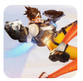


게임 개발
그렇다고 프로그램 개발이 없어도 되는가? ➔ 이것은 아니다.
흥행을 시키고도 프로그램 개발, 유지 보수를 못해서 나락의 길을 걸었던 게임들도 많다.
2018년도 배그 핵 이슈
동접자 200만 ➔ 120만 이하
오버워치 핵 이슈
동접자 꾸준히 감소 -> 망하고 오버워치2로 넘어감
도타2/ 롤 특정 챔피언 버그
대회에서 버그로 인한 글로벌 밴 등의 조치를 취함

Slide 8
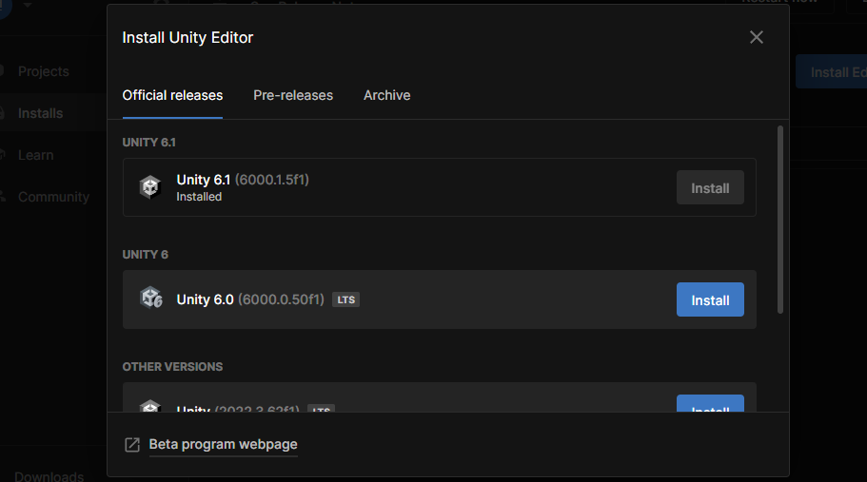
Unity 설치
Unity hub 깔아서 해당 파일 다운로드

Slide 9
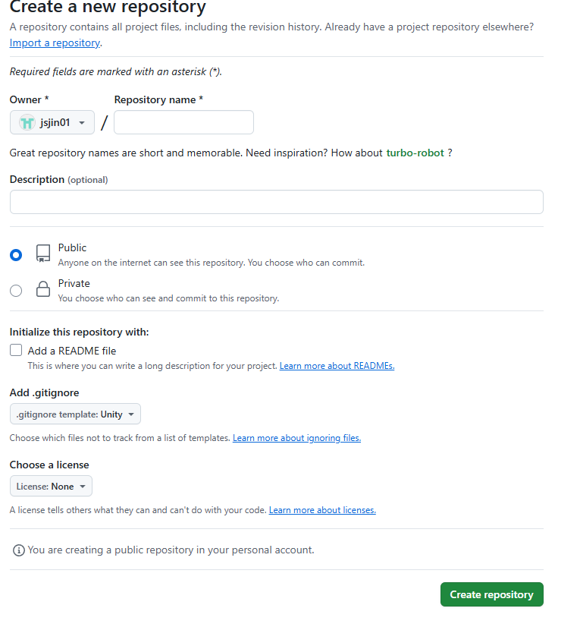
Git hub에서 Unity 사용
.gitignore ➔ .gitignore template : Unity
해줘야지 Unity 라이브러리 파일 무시하고 올라가서
용량이 줄어듬

Slide 10
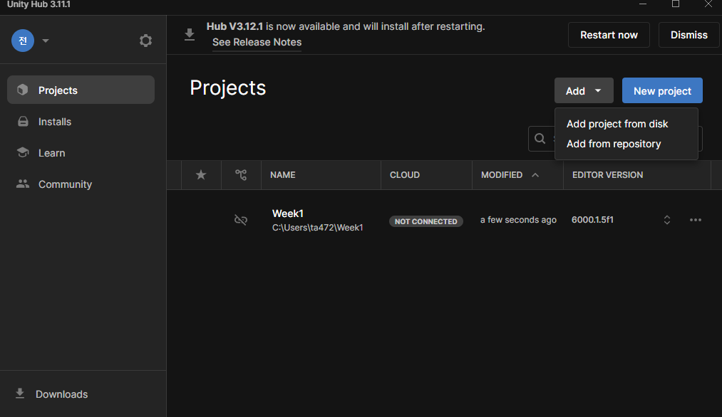
Git에서 원하는 Unity project를
Clone repository 해서 파일 다운 후
Add -> project from disk 해서 프로젝트 가져와서 사용
Git hub에서 Unity 사용

